Slide 1
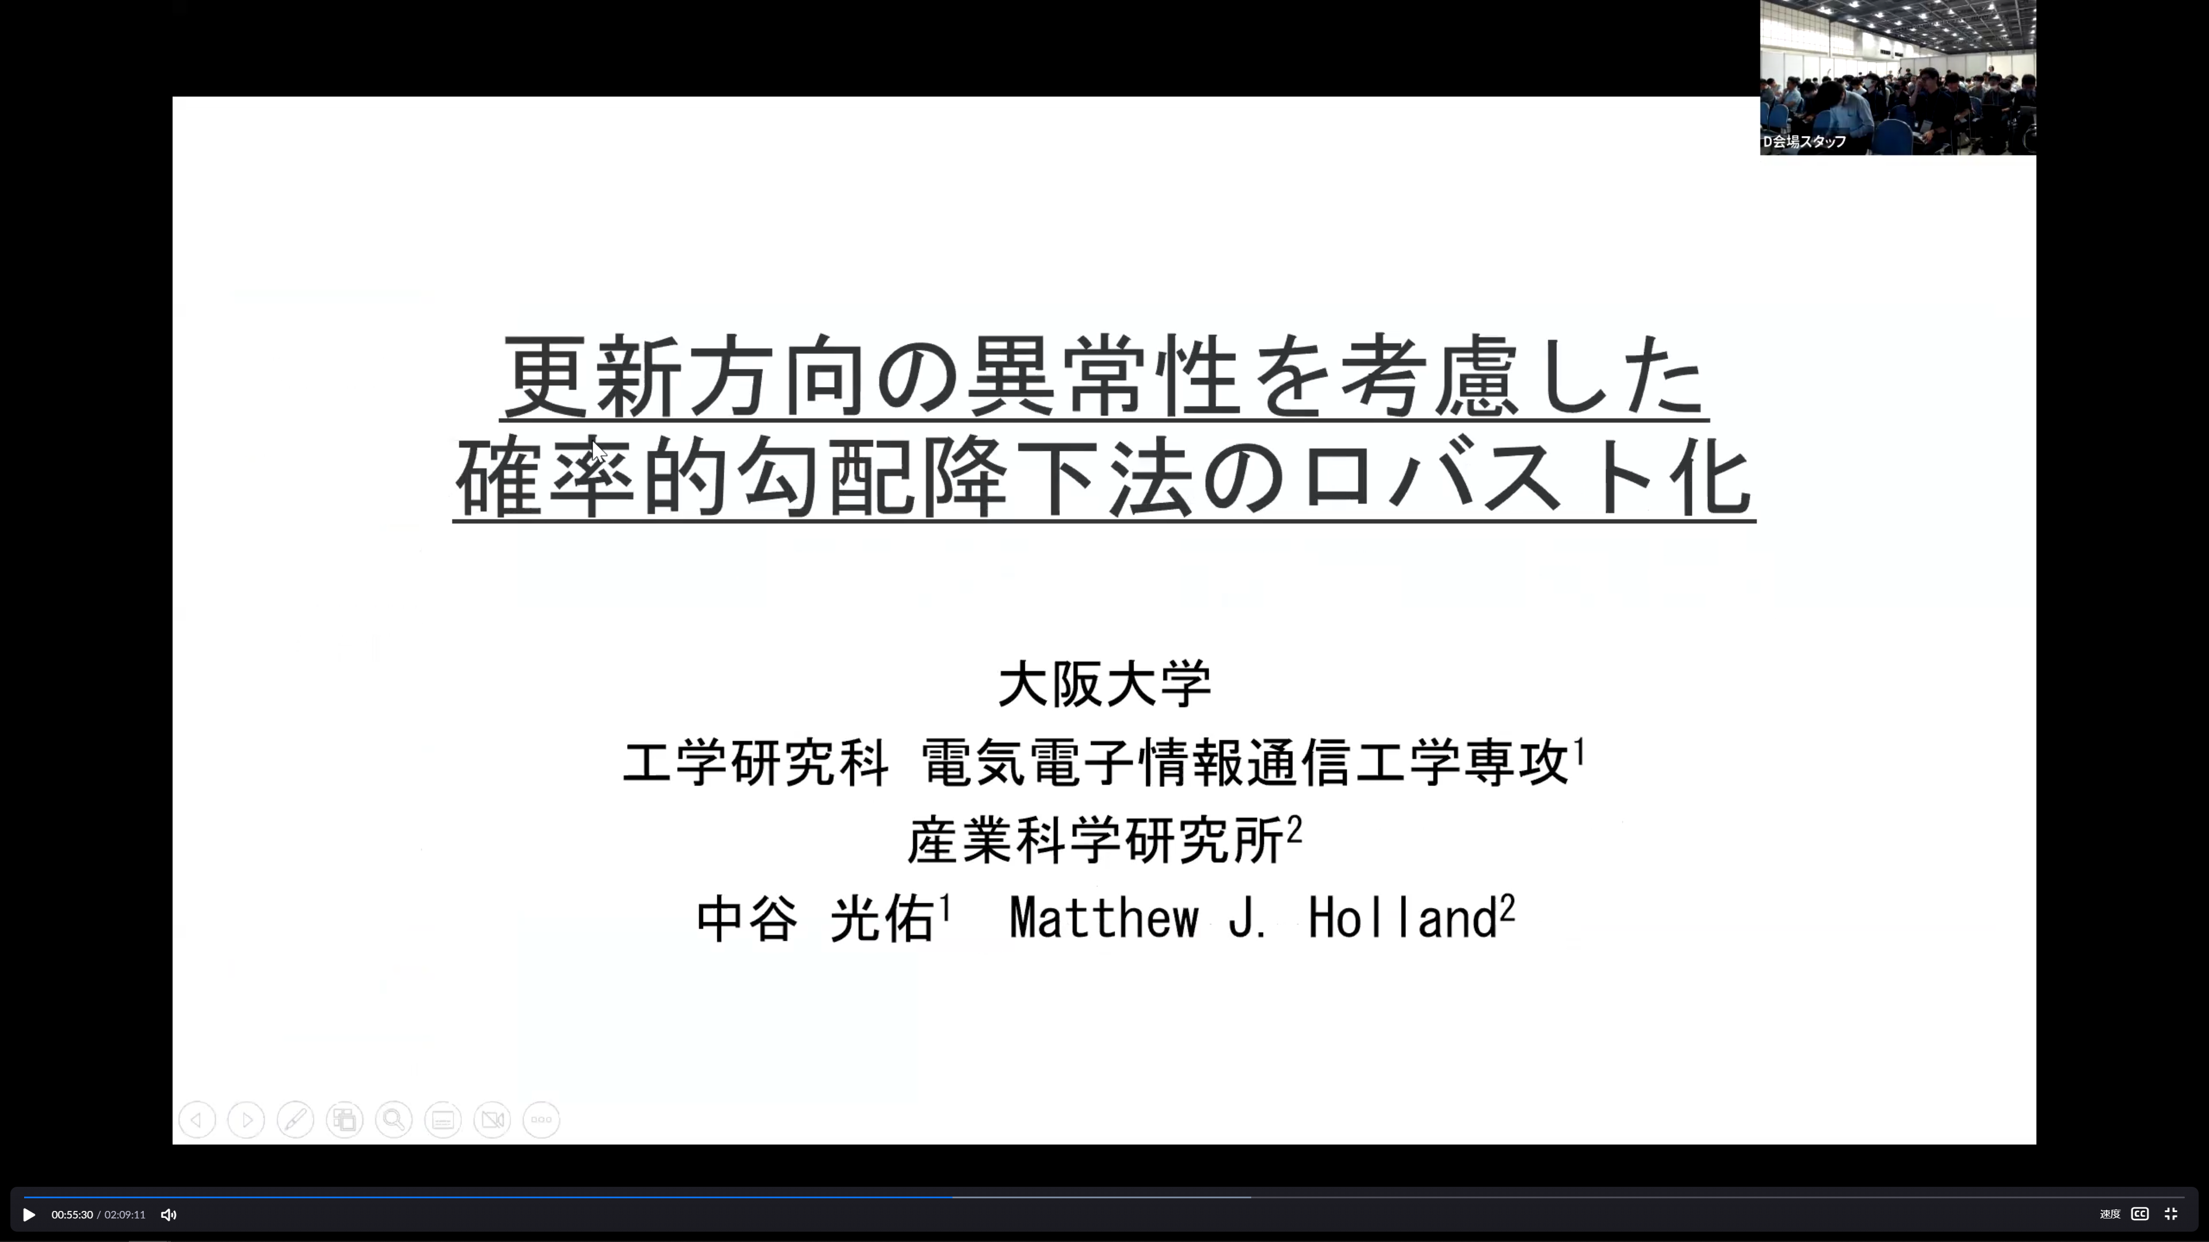

Slide 2
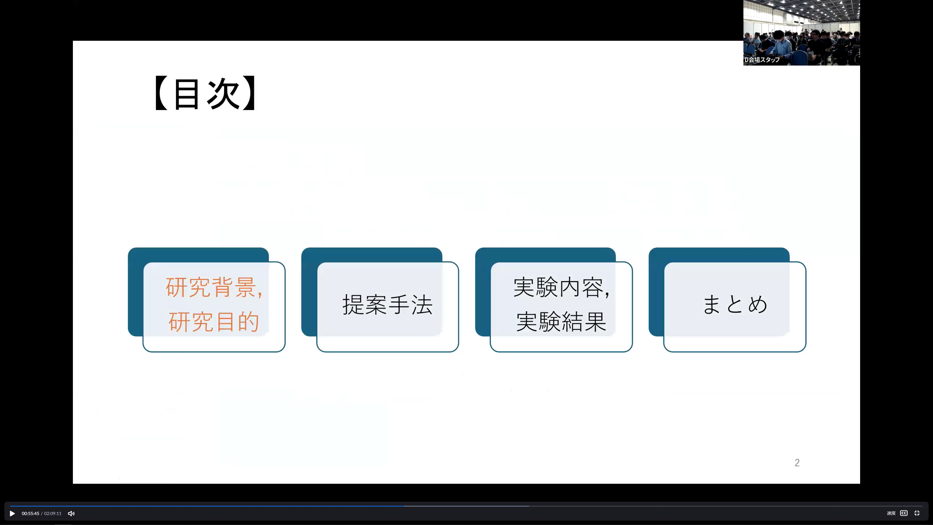

Slide 3
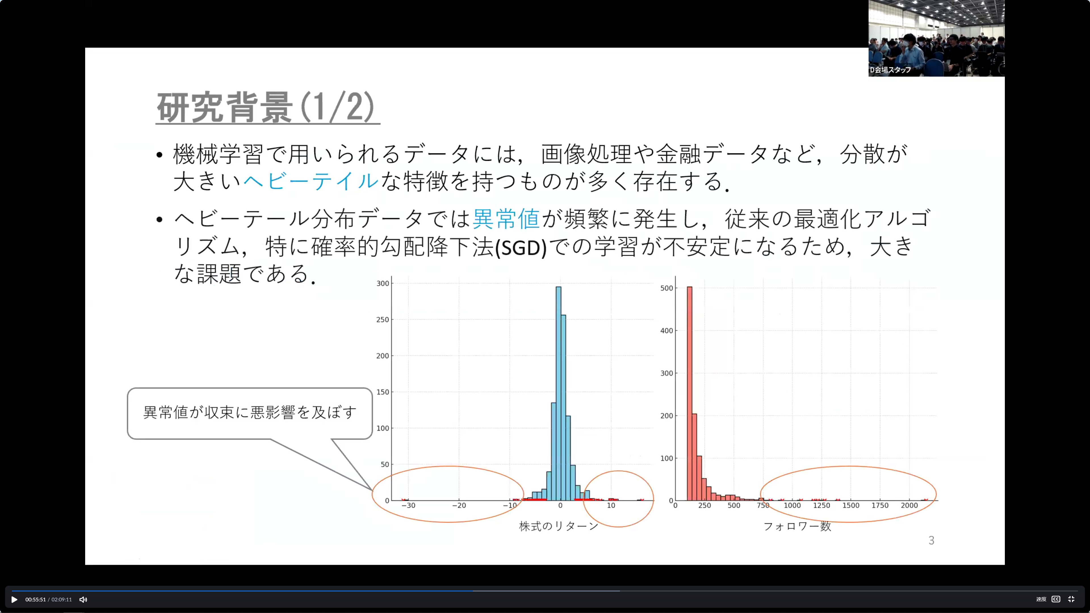
Notes:
SNSのテキストデータにおいて、例えばプロフィール情報なども非常に大きなヘビーテイルなデータがあると言われている。

Slide 4
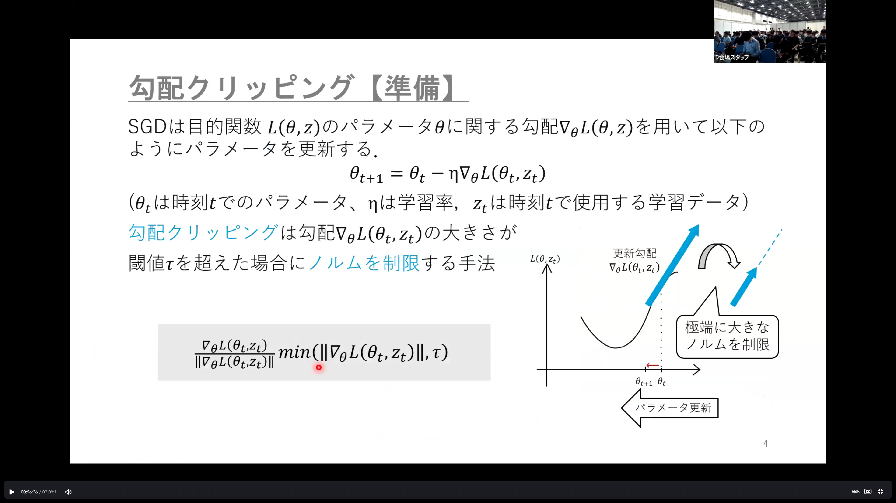
Notes:
非常に大きな勾配が発生した場合に、学習を阻害することがある。
そこで、クリッピングを設けることで、学習を阻害するのを止める手法がある。

Slide 5
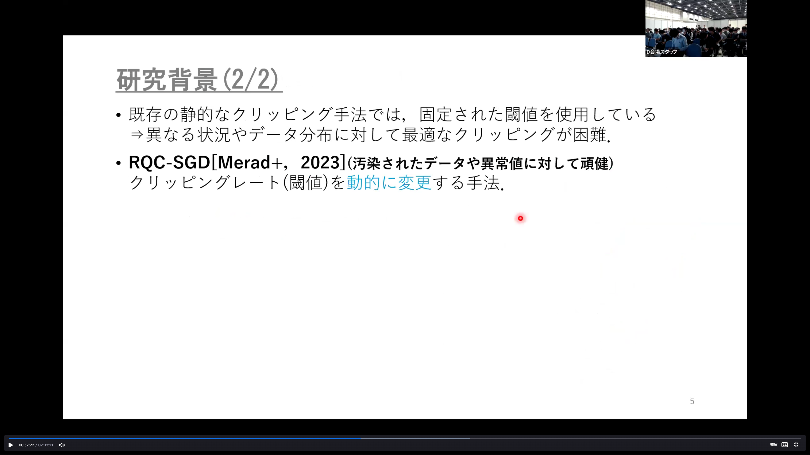

Slide 6
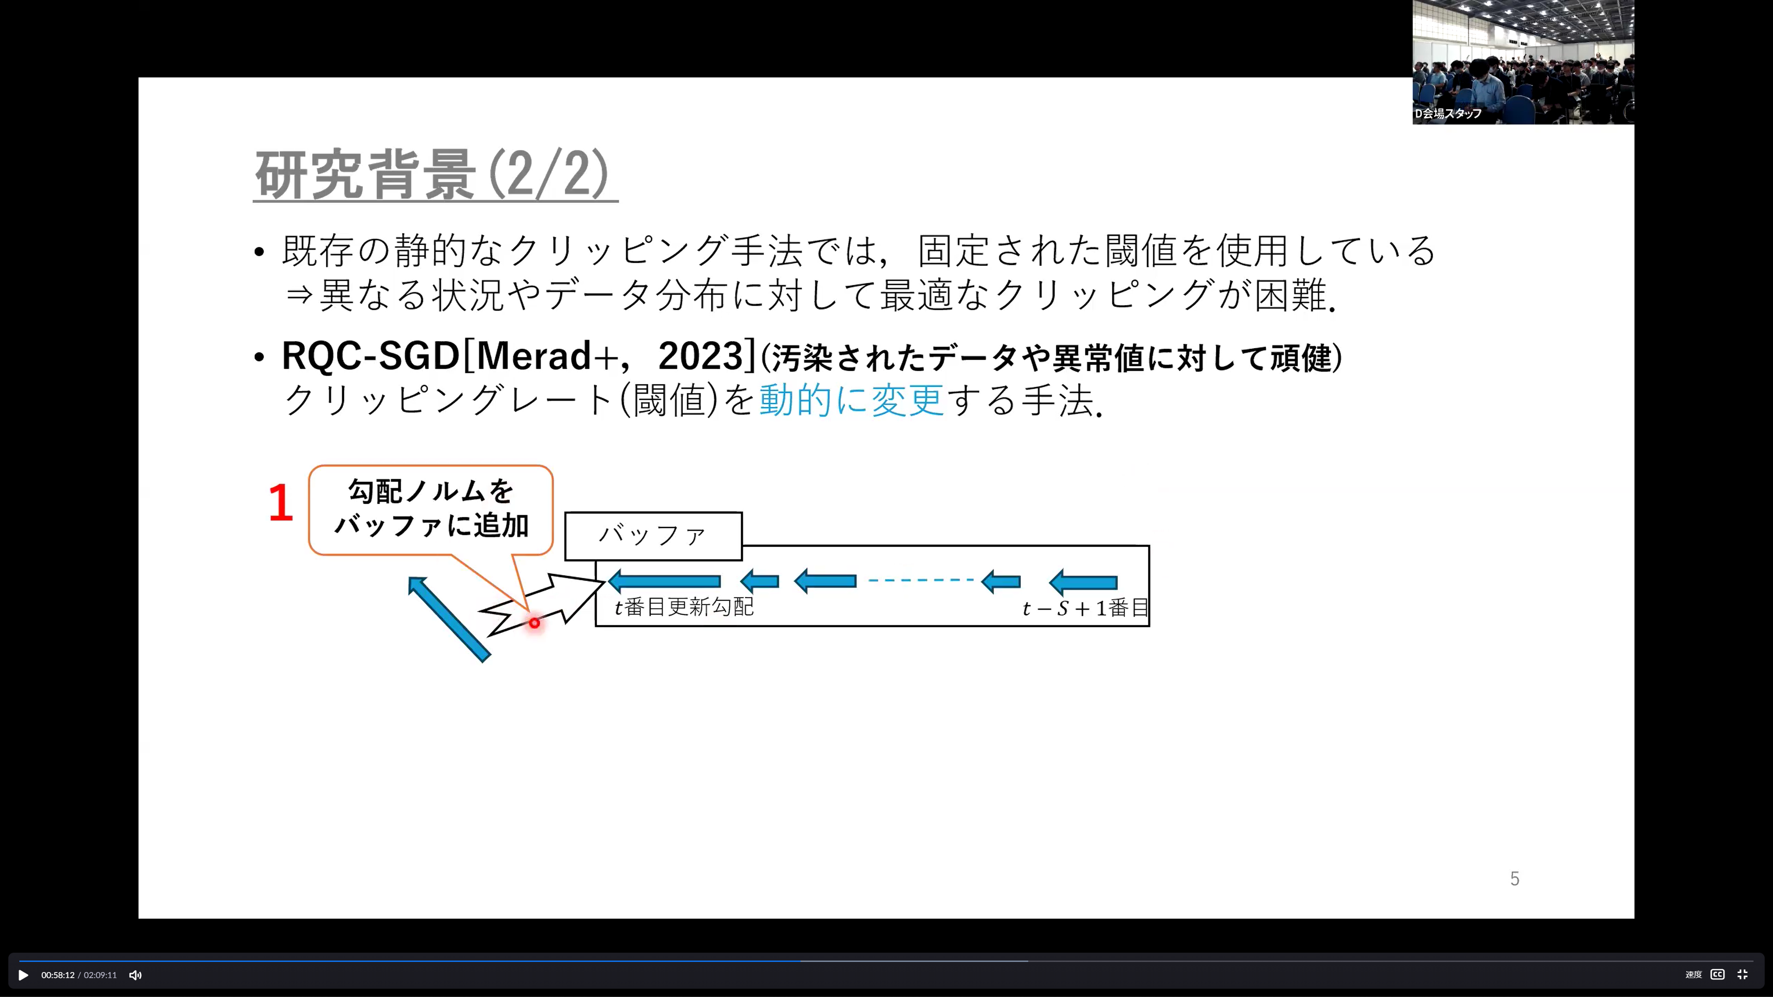
Notes:
合計ｓ個の勾配ノルムをバッファに格納する。

Slide 7
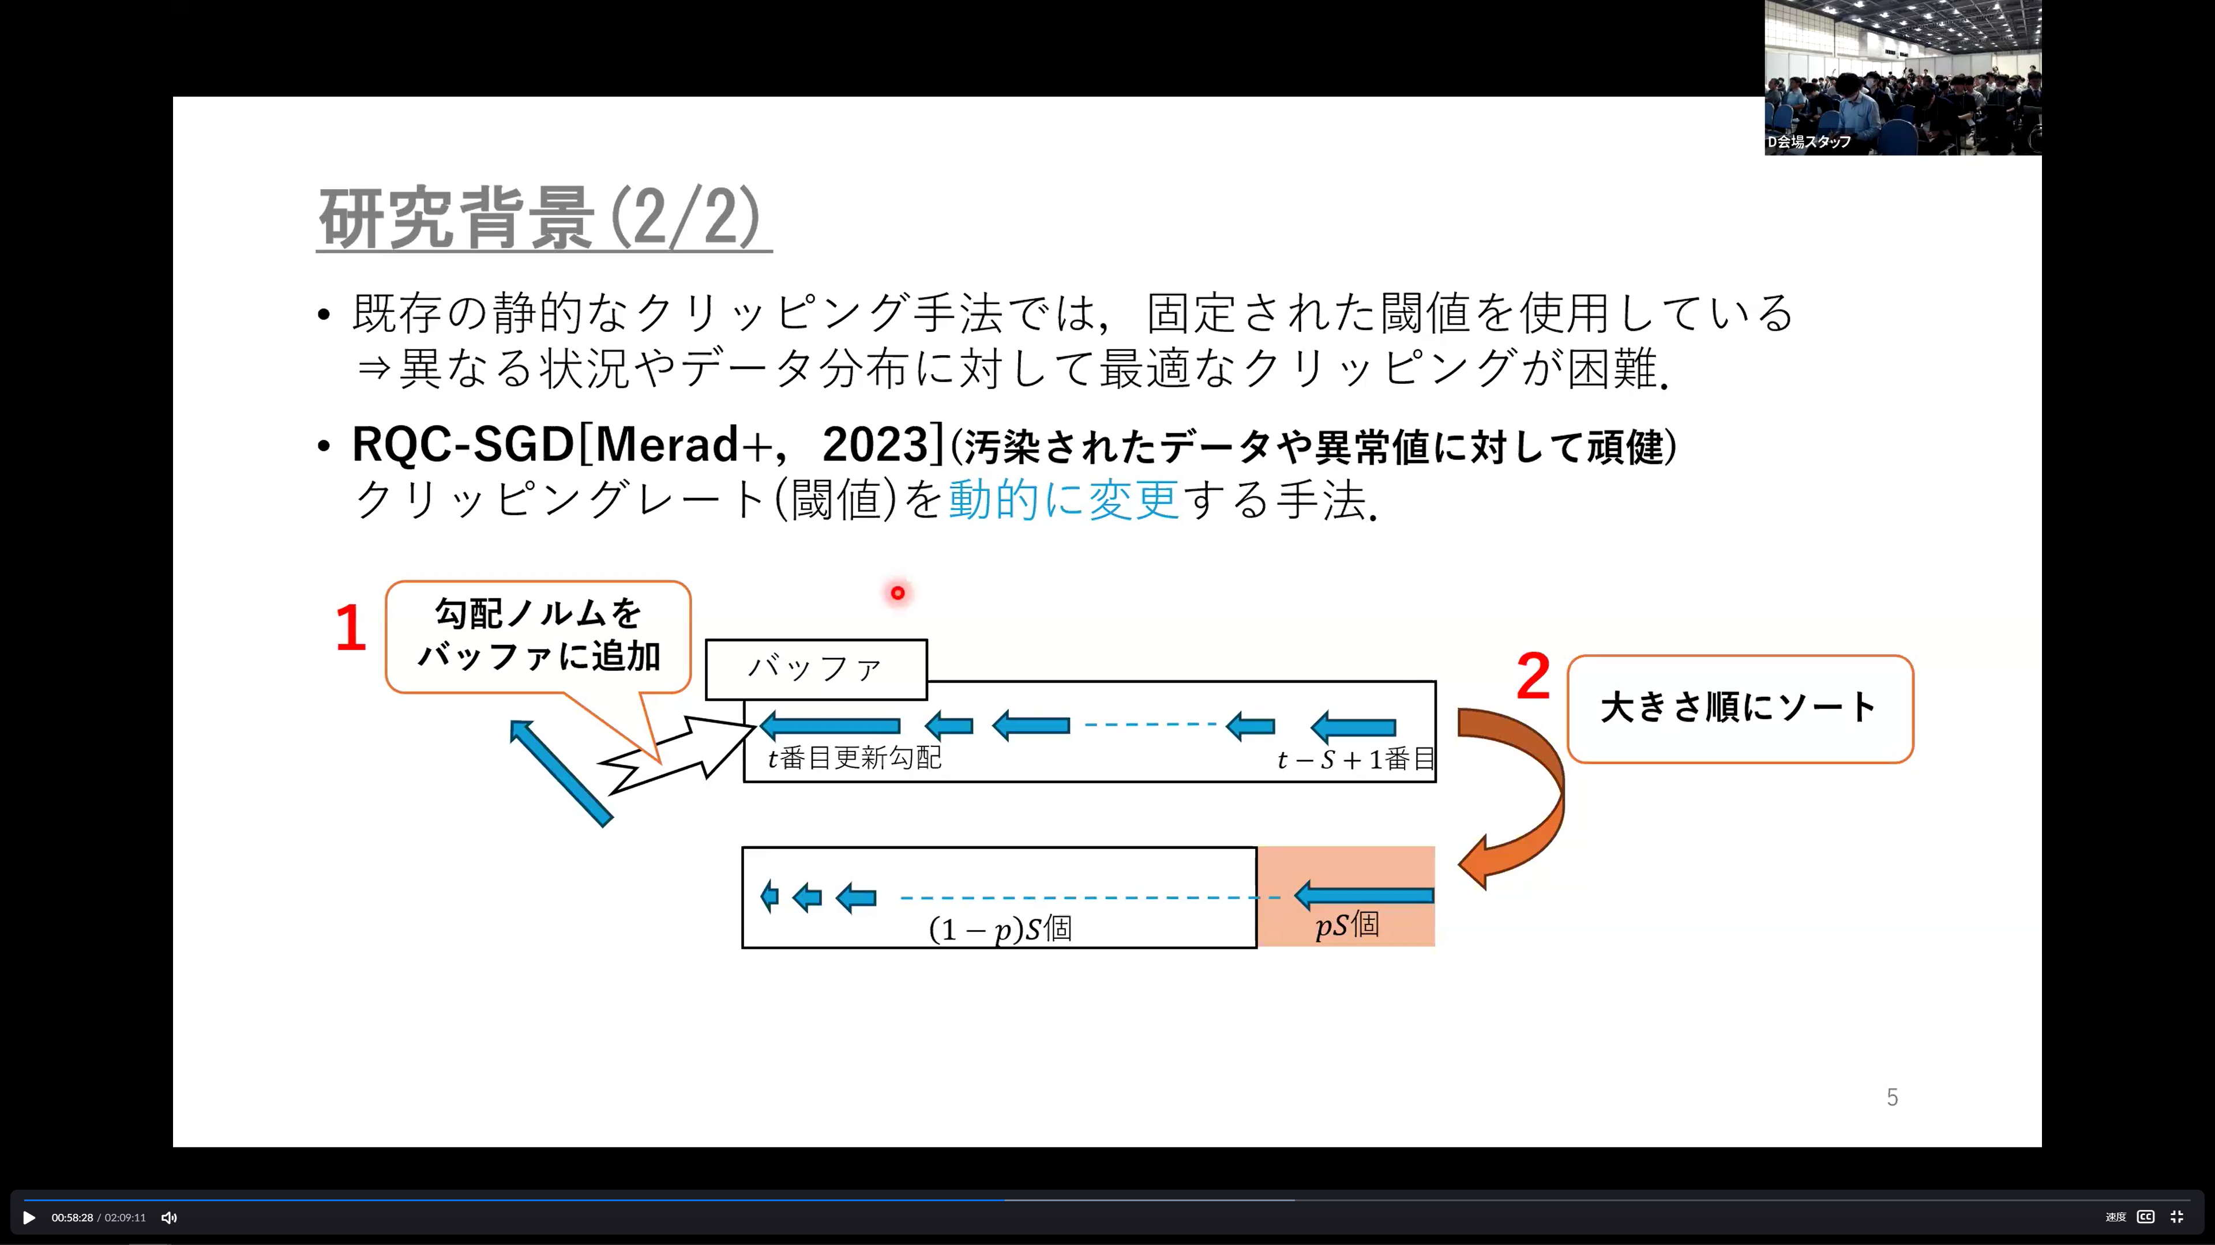
Notes:
ノルムが小さい順にソート

Slide 8
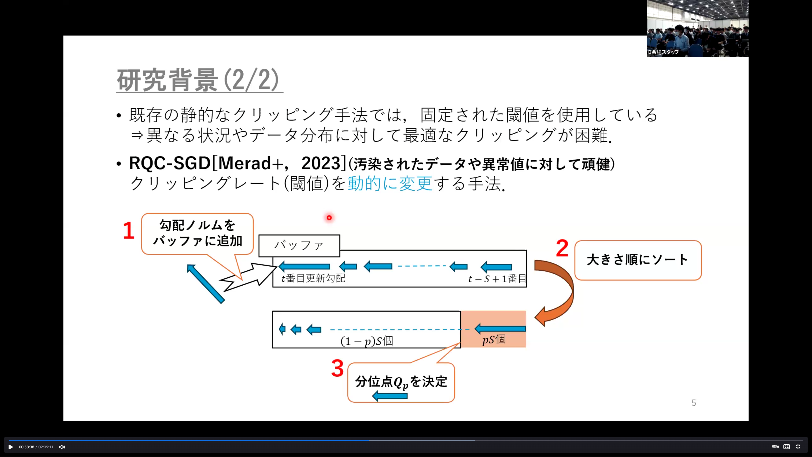
Notes:
ある分位点Q_pのところにあるノルムの大きさを、クリッピングの閾値とすることにより、
動的クリッピングを実現する。Q_pの値は自分で決める。

Slide 9

Notes:
ある分位点Q_pのところにあるノルムの大きさを、クリッピングの閾値とすることにより、
動的クリッピングを実現する。Q_pの値は自分で決める。
これによって、もともと大きい勾配が発生しやすい場合や、もともと小さい勾配が発生しやすい場合でも、
動的にクリッピングをすることによって対応することが出来る。

Slide 10
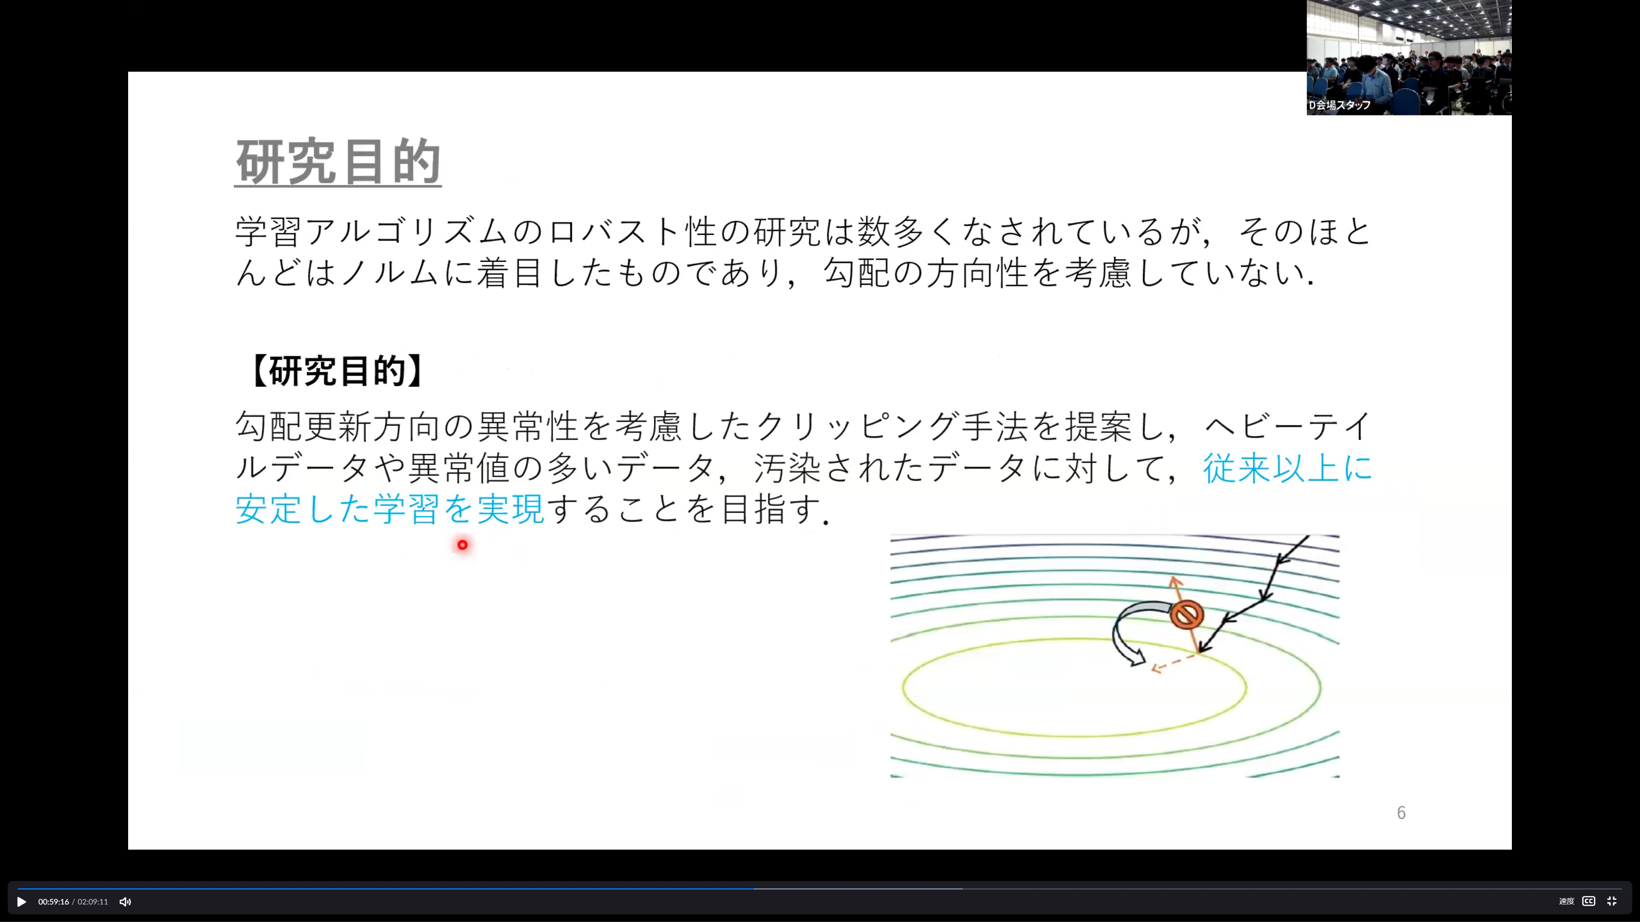

Slide 11
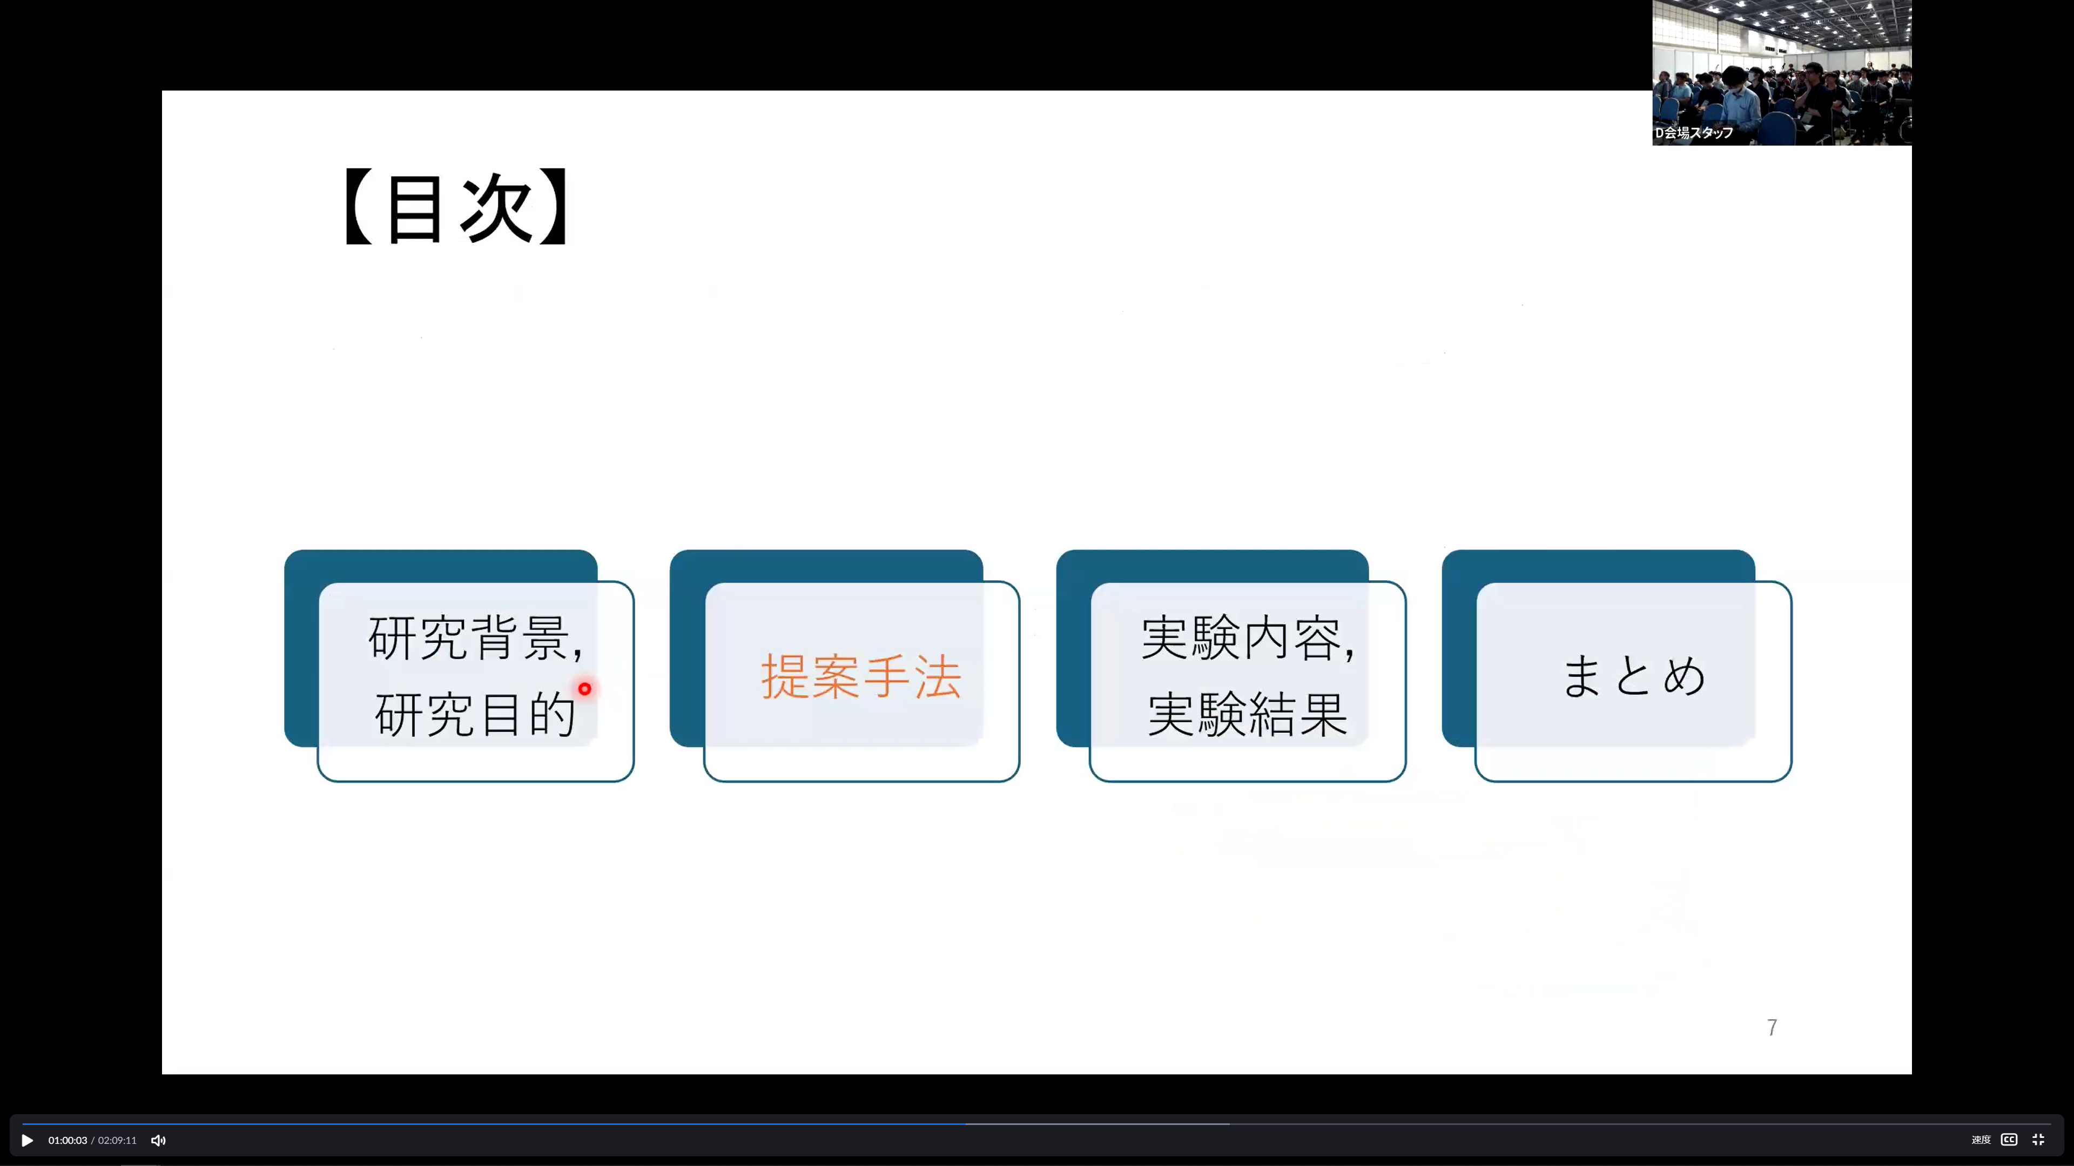

Slide 12
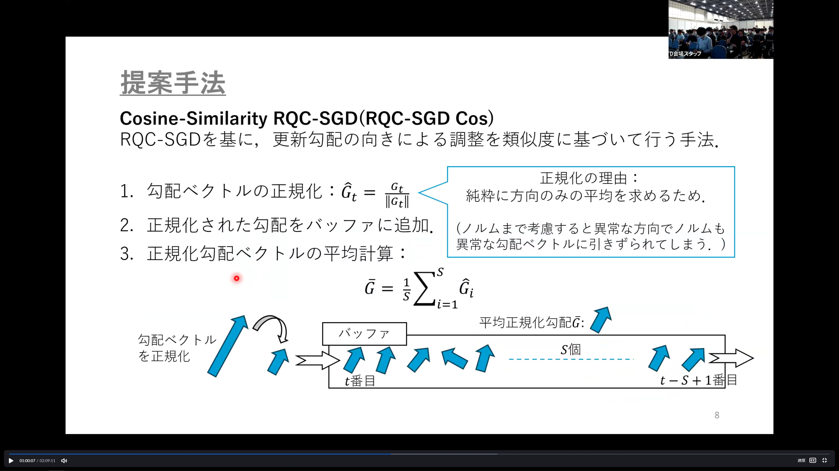
Notes:
Cosine類似度を用いて、ベクトルの勾配更新の向きによる調整を行う手法を提案した。
ここでのバッファは、先ほどのRQC-SGDのバッファとは異なるバッファであるとする。

Slide 13
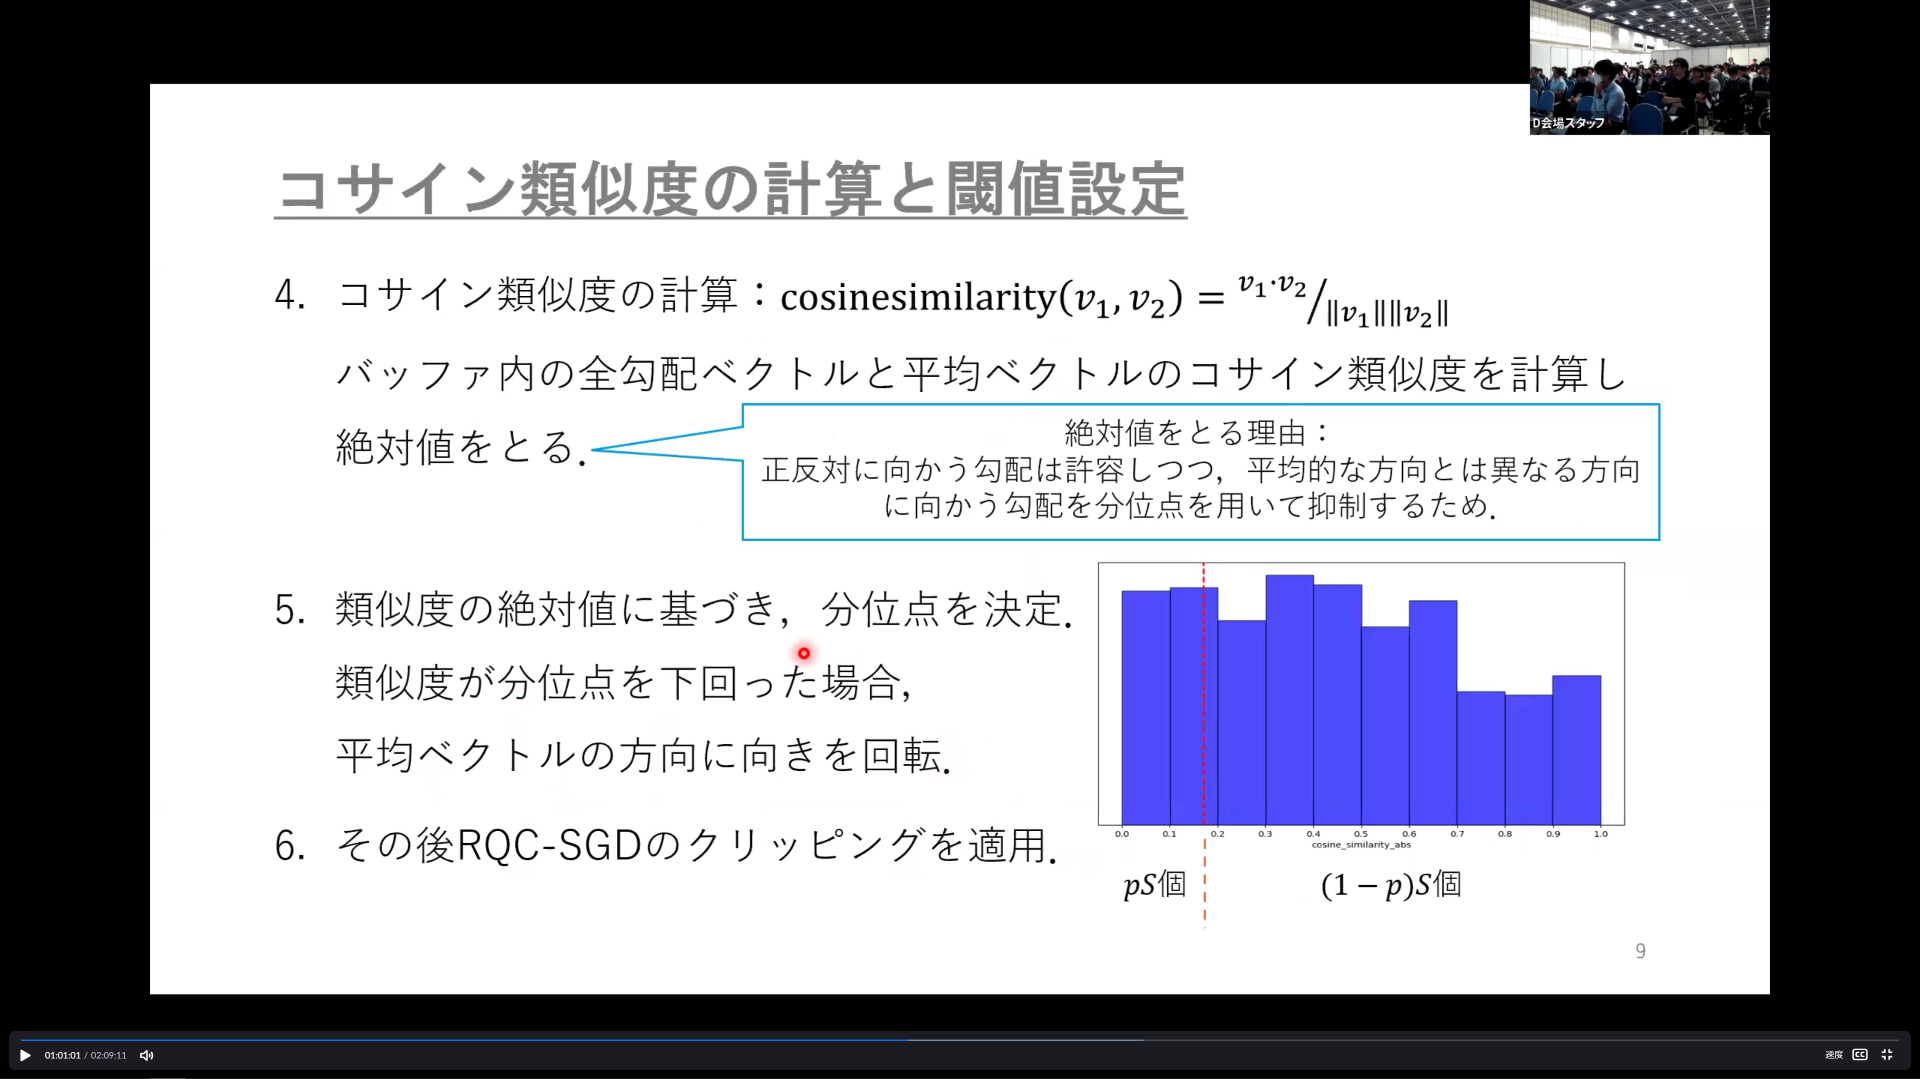
Notes:
・続いて、cos類似度の計算について。今回は初めから正規化されているので、計算するのは内積だけ。
・cos類似度は-1～+1の値を取る。

Slide 14
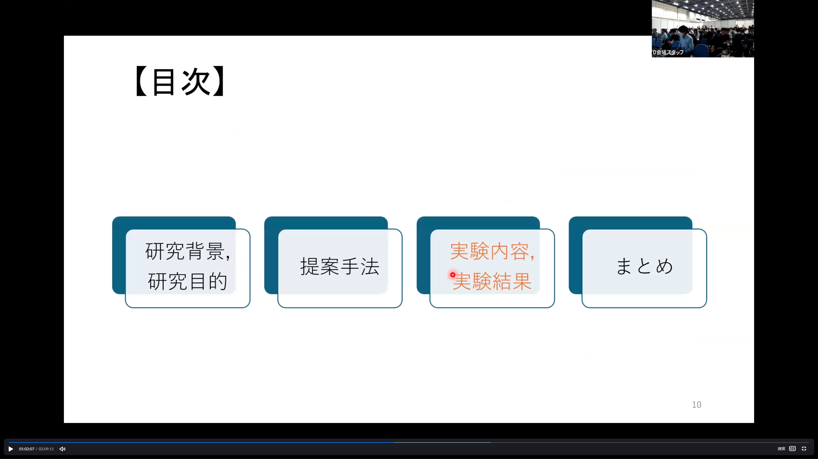

Slide 15
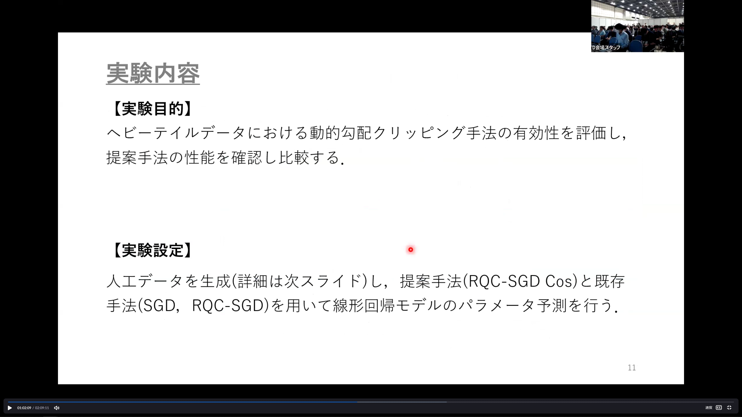

Slide 16
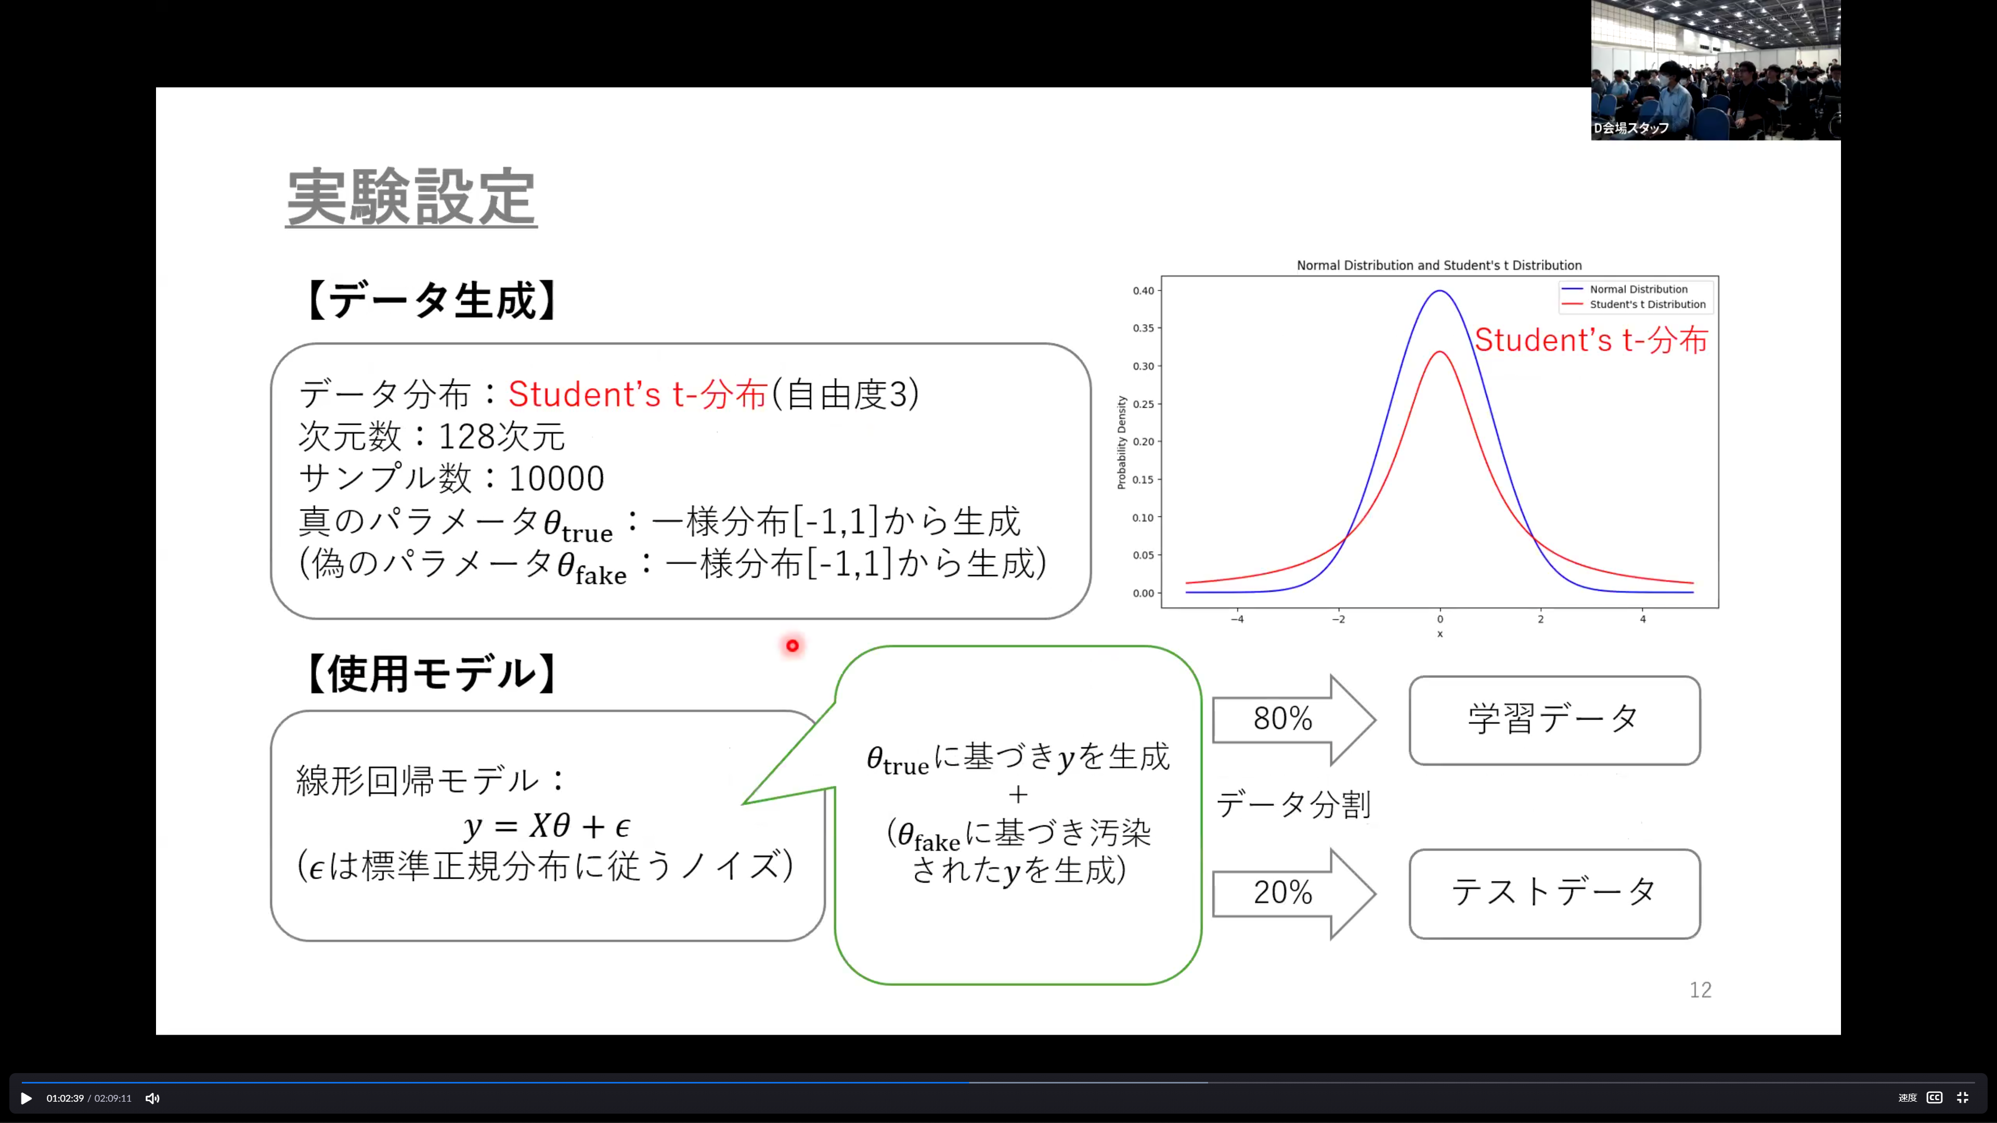
Notes:
自由度3のt-分布を用いた理由は、図の赤色のように、裾野の長い分布になっているため、
異常データが発生しやすいから。
次元数が128なのは先行研究にならった。

Slide 17
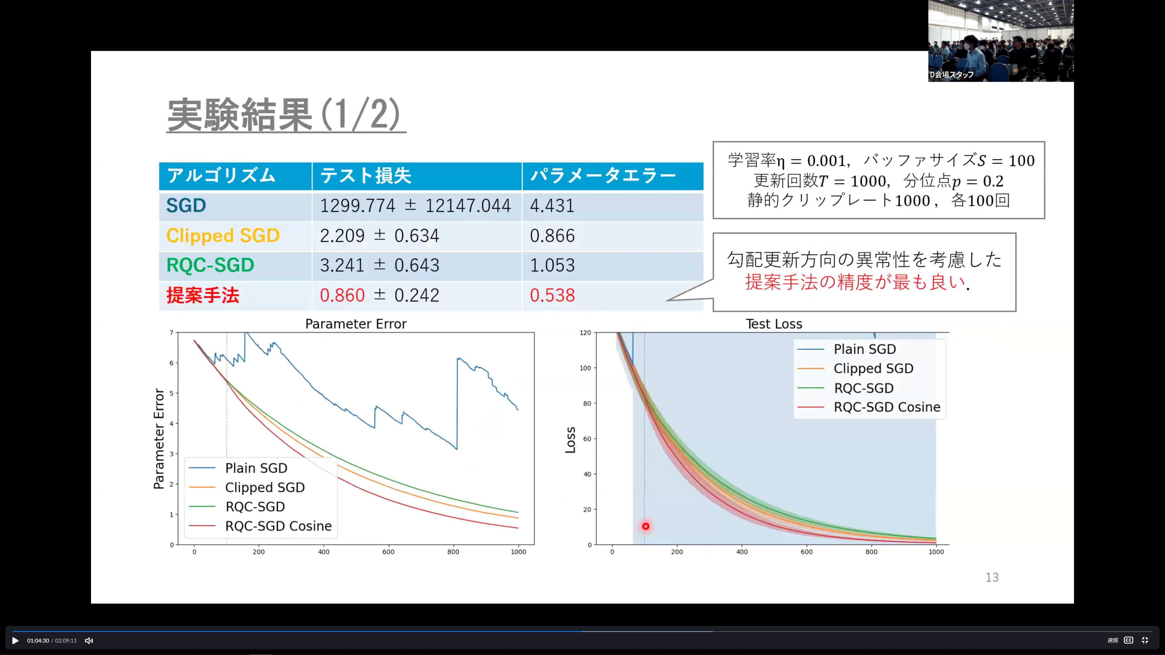

Slide 18
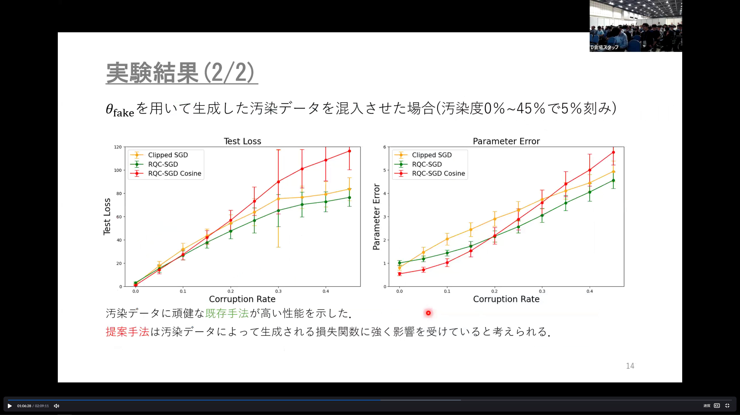

Slide 19
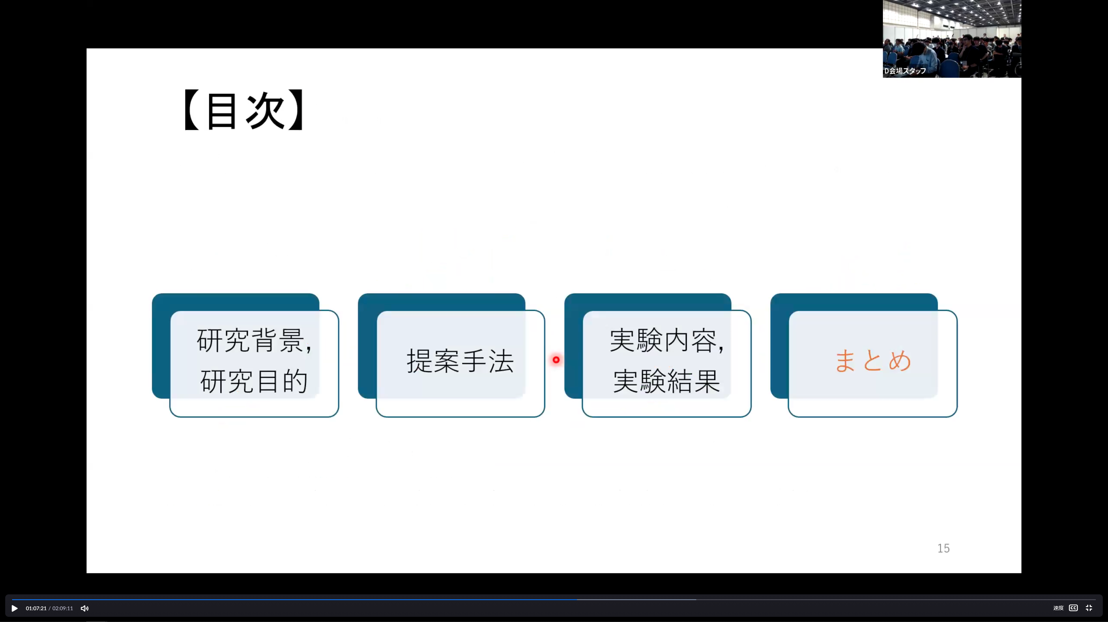

Slide 20
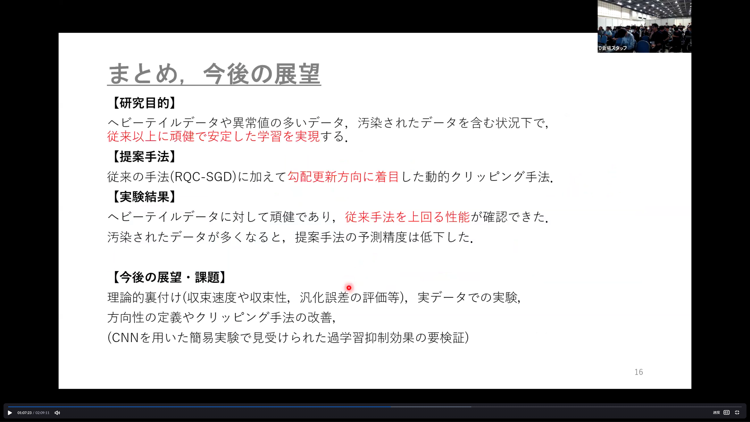

Slide 33
Q＆A

Slide 34
●Q＆A

